Slide 1
Индивидуальное задание на тему: Прогнозирование погоды
Подготовил
Студент группы И-13
Говорун В.В

Slide 2
Цель работы:
Используя нейроную сеть создать программу с помощью которой можно прогнозировать погоду за завтра

Slide 3
В ходе работы была использована нейронная сеть.Для обучение сети была взята история погоды за 5лет.

Slide 4
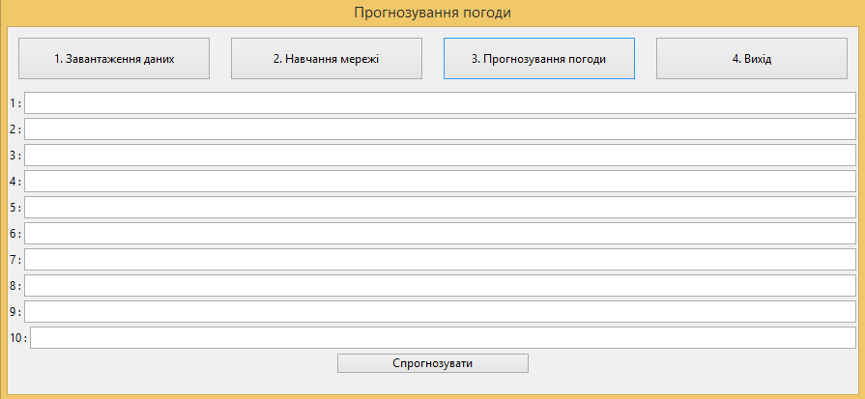
Пользователь вводит 10 значений(температуру)

Slide 5
